Slide 1
Graph Attention Networks
2023. 11. 02.
강소연

Slide 2
Background

Slide 3
Transductive Learning
주어진 training data와 testing data를 기반으로 testing data의 label을 prediction하는 방식
특정 dataset에 대한 prediction에 집중하므로, 이외의 새로운 dataset에 대한 prediction을 수행하기 어려움
Prediction
labels
Training
data
Unknown
data
Transductive model
prediction
Unknown
data

Slide 4
Inductive Learning
Training data만 사용하여 모델을 학습하며, 이 학습된 모델은 training data에 없는 새로운 data에 대한 prediction을 수행하는 데 사용됨
Training data를 기반으로 일반화된 모델을 생성하므로, training data에 없는 새로운 data에 대한 예측도 수행할 수 있음
Training
labels
Training
data
Inductive model
prediction
Unknown
data
Unknown
data
Prediction

Slide 5
차이점
Transductive learning은 학습 과정에서 testing data의 정보를 활용하는 반면, inductive learning은 training data만을 사용하여 일반화된 모델을 생성함
Transductive learning은 주어진 testing data에 최적화되어 있어 다른 새로운 data에 적용하기 어려운 반면, inductive learning은 training data 외의 새로운 data에도 predicition을 수행할 수 있음

Slide 6
Graph data
Adjacency Matrix A (4 x 4)
1 | 1 | 1 | 1
1 | 1 | 0 | 0
1 | 0 | 1 | 0
1 | 0 | 0 | 1
Node
2
3
Edge
Feature
vector
1
Feature Matrix H (4 x 5)
4
Notes:
먼저, Graph data는 Node, edge(node 사이를 잇는), node feature vector로 이루어져 있음
이 데이터를 인접행렬과 피쳐 메트릭스로 표현할 수 있음
Feature vector가 하나의 행이되고 이러한 feature vector들을 붙여 하나의 feature matrix로 표현할 수 있음
같은 그래프 구조이지만 위치가 달라짐으로 인해 인접 행렬이 달라지게 되는데, 이러한 오류를 방지하기 위한 방법이 Readout임

Slide 7
Graph Convolutional Network (1/3)
GCN의 핵심 아이디어는 각 노드가 이웃 노드들의 feature를 집계하며, 이를 통해 노드의 새로운 feature(node embedding)를 계산하는 것
?
2
2
3
3
1
1
4
4

Slide 8
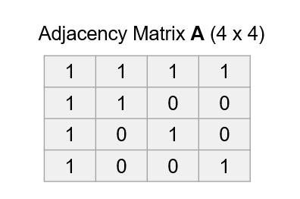
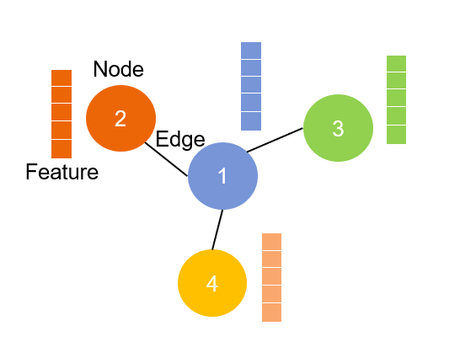
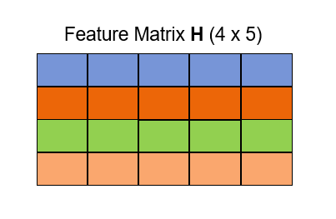
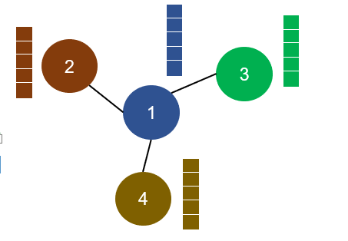
Graph Convolutional Network (2/3)
Weight
$H_{1}^{(l+1)} {=σ(H}_{1}^{(l)}W^{(l)}$ + $H_{2}^{(l)}W^{(l)}$ + $H_{3}^{(l)}W^{(l)}$ + $H_{4}^{(l)}W^{(l)}$ + $b^{(l)}$)
$H_{2}^{(l+1)} {=σ(H}_{1}^{(l)}W^{(l)}$ + $H_{2}^{(l)}W^{(l)}$ + $H_{3}^{(l)}W^{(l)}$ + $H_{4}^{(l)}W^{(l)}$ + $b^{(l)}$)
Notes:
feature matrix와 weight를 곱함 -> 새롭게 업데이트된 하나의 feature matrix 생성
거기서 주변의 노드 정보들을 가져오기 위해 Adjacency matrix를 한번 더 곱해줌
1번 노드는 모든 노드와 연결되어있음 (모두 연산)
만약 2번 노드라면 3, 4번과 연결되어 있지 않기 때문에 Adjacency matrix와 곱해지면서 제거가 됨

Slide 9

Graph Convolutional Network (3/3)
($l$+ 1) 번째 레이어
2
2
3
3
1
1
4
4
$$H^{(l+1)}= σ(AH^{\left(l\right)}W^{\left(l\right)}+b^{\left(l\right)})$$
Notes:
일반화된 수식

Slide 10
Paper review

Slide 11
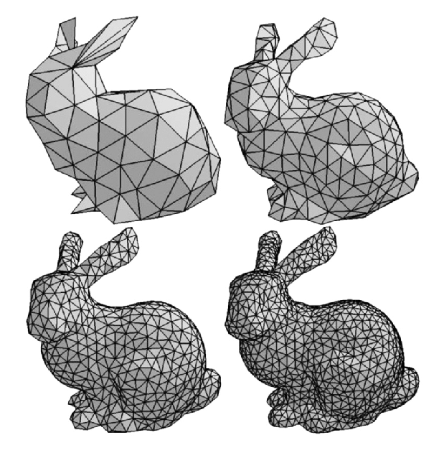
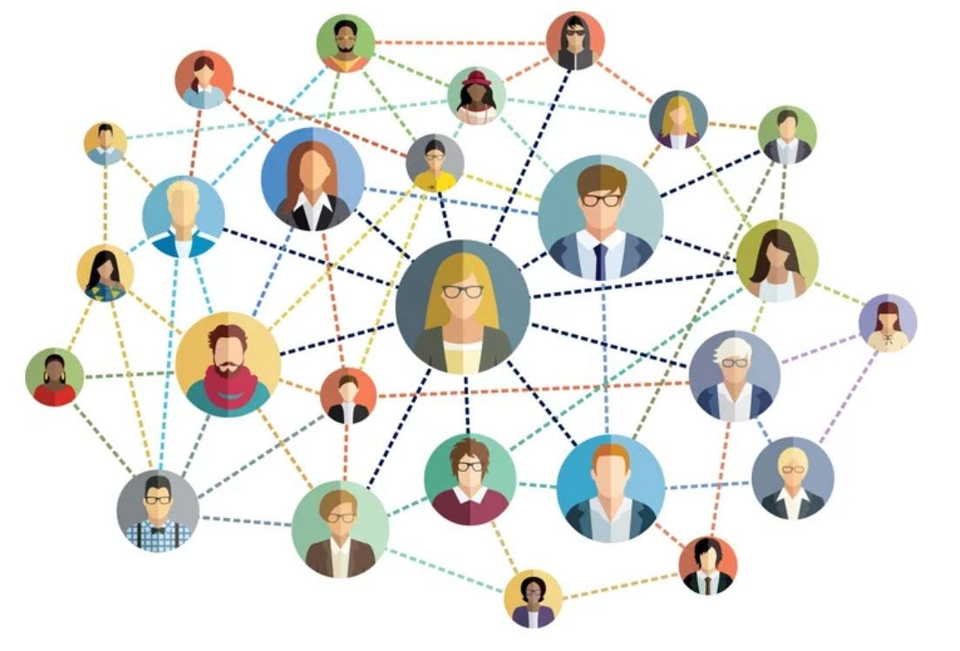
Introduction
CNN은 grid 구조로 표현되는 image classification, semantic segmentation 등 많은 분야에서 사용되어 왔음
그러나, 3D mesh, social network등의 데이터는 graph 구조로 표현되기 때문에 CNN을 적용하기 어려움

Slide 12
GAT란
Graph-structured data에 대해 node classification을 수행하기 위한 attention기반의 구조
Node의 importance 반영 가능
Inductive learning에 적용 가능 (unseen graph에 대해서 모델의 일반화 가능)

Slide 13
Masked self-attentional layer

Slide 14

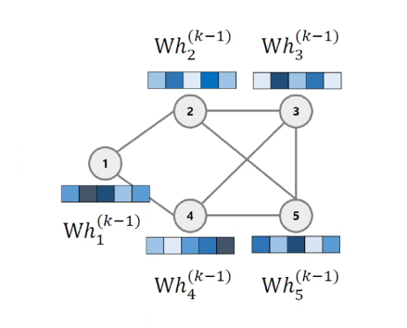
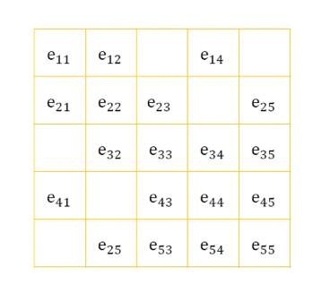
Attention Coefficients
먼저, 각 node의 feature에 대해 선형 변환을 수행 -> attention mechanism 적용 -> LeakyReLU 통과
h: node feature, j는 i의 neighbor node
W: weight
a: attention mechanism
Notes:
j는 i의 이웃 노드를 의미함
어텐션 메커니즘 a는 single-layer feedforward neural network이며
노드 i에 대해 j가 갖는 중요도
리키렐루: 입력이 0보다 크면 그대로 반환, 0이하면 0을 반환

Slide 15
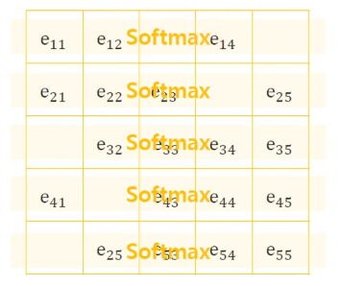
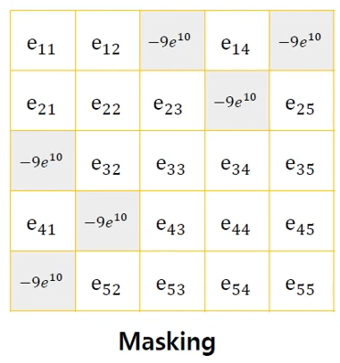
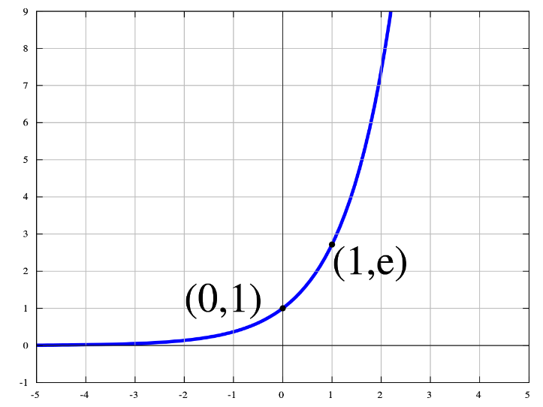
Masked Attention
다음으로, softmax를 취해야 함
값이 있는 부분에만 softmax를 취해도 되지만 그러면 프로그래밍이 복잡해짐
따라서 빈칸을 채워줘야 하는데, 이 과정을 masking이라고 함
Notes:
값이 있는 부분에만 softmax를 취해도 되지만 그러면 프로그래밍 적으로 복잡하기 때문에
빈칸에 마이너스 무한대 값을 넣어줌
만약 빈칸에 0을 넣으면 익스포넨셜을 취했을때 상수값이 나오게 됨
하지만 마이너스 무한대 값을 넣어주면 거의 0에 수렴하는 값
그 다음 소프트 맥스를 취하면 빈칸은 0으로 채워짐

Slide 16
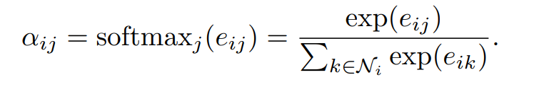
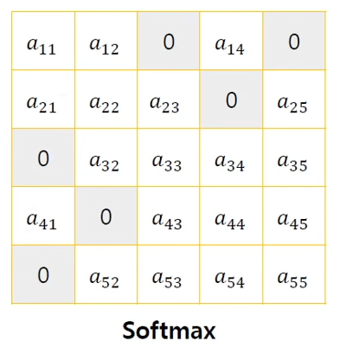
Softmax 적용

Slide 17
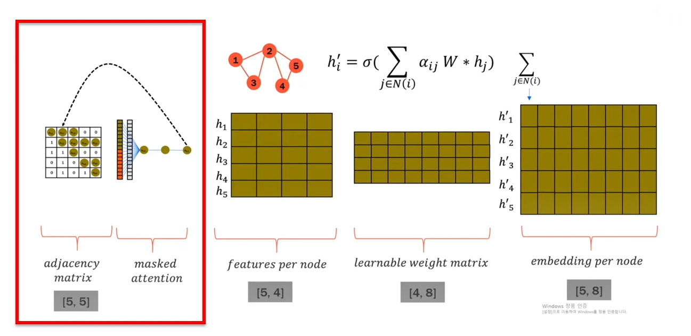
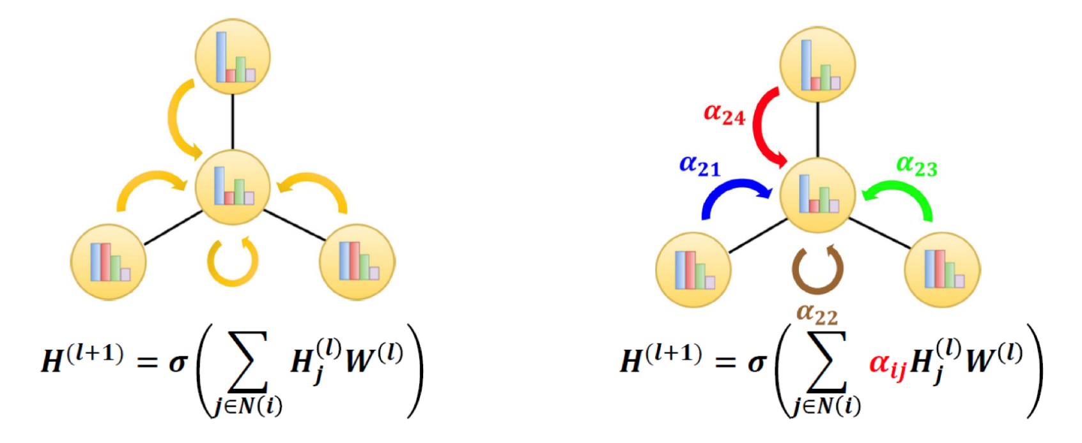
GCN vs GAT
GCN은 node끼리 단순히 연결되었는지만 반영 (동일한 importance)
Notes:
동일한 중요도 사용
gat는 노드별로 다르게 가중치를 줌

Slide 18
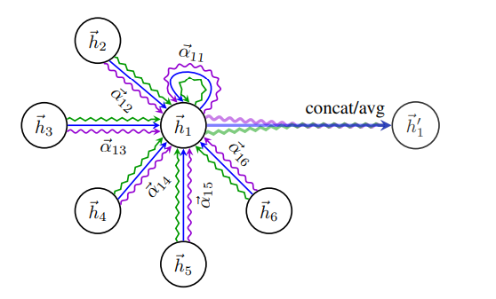
Multi-head attention
Attention과정을 동시에 여러 번 진행 -> concatenation or average -> 최종적으로 features를 구함

Slide 19
Evaluation (Transductive/Inductive)

Slide 20
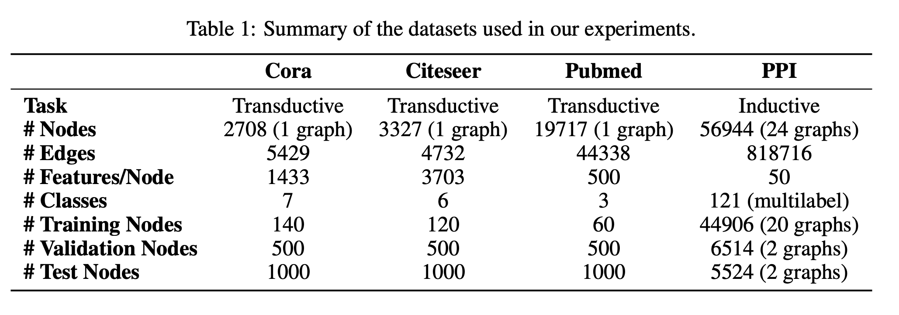
Datasets (Transductive)
Cora, Citeseer, Pubmed datasets: 논문 주제 분류
1개의 graph로 구성
Node: 논문, edge: 논문 간의 인용
Label: 논문 주제
Feature: 논문의 title, abstract

Slide 21
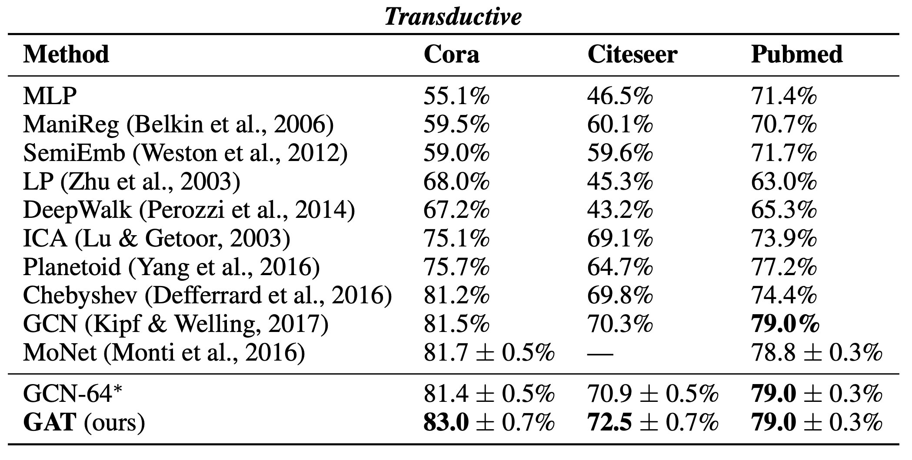
Results (Transductive)
Two-layer GAT model, attention heads = 8
Accuracy:100번 실행 후 평균
Notes:
100번의 실행 후에 평균 정확도
ReLU, ELU 모두 시도했는데 ReLU가 모든 경우에 대해서 다 좋았음
입력이 2233개라면 각 attention head가 8개의 특징으로 변환함
어텐션 헤드가 8게이기 때문에 총 출력 특징수는 8 * 8 = 64

Slide 22
Datasets (Inductive)
PPI dataset: protein roles 분류
총 24개의 graph로 구성 (Train: 20, Valid: 2, Test: 2)
Graph: cell, node: protein, edge: protein-protein interactions
Label: 121개의 protein roles (multilabel)

Slide 23
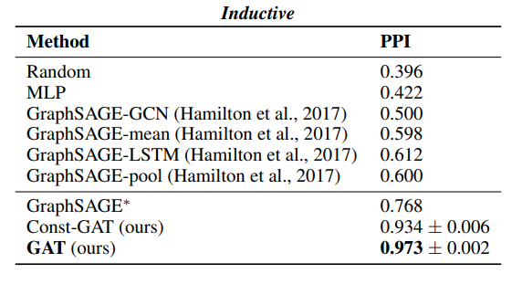
Results (Inductive)
Three-layer GAT model, attention heads = 4
Accuracy:10번 실행 후 평균
2-layer
3-layer
Notes:
Const-GAT는 다른 어텐션 메커니즘 사용

Slide 24
Conclusion

Slide 25
Conclusion
Masked self-attentional layers를 활용하여 graph-structured data에서 동작하는 convolution-style neural networks인 GAT를 제시함
Graph attentional layer는 computationally efficient함
Node간의 상대적인 importance를 지정해주지 않아도, 학습하는 과정에서 스스로 할당할 수 있음
GAT는 네 개의 node classification benchmarks에서 최첨단 성능을 달성함
Notes:
노드의 중요도를 암시적으로 할당한다
그래프의 노드 간의 상대적인 중요도나 가중치를 명시적으로 지정해주지 않아도, 모델이 스스로 학습하는 과정에서 각 노드의 중요도나 가중치를 판단하고 결정한다는 의미.
모델이 데이터와 상황에 따라 자동으로 중요도나 가중치를 조절하며 학습한다는 것을 의미함

